Slide 1

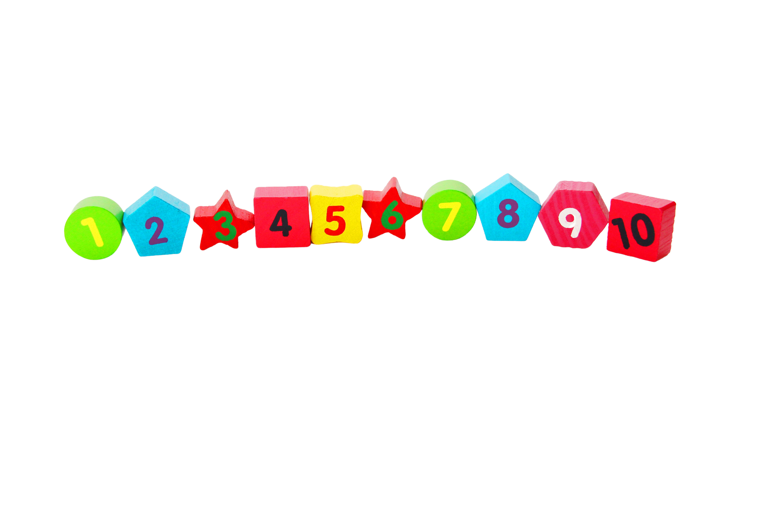
















Послідовність чисел від 21 до 100
Сьогодні ми будемо вчитися рахувати, утворювати назви чисел та розв'язувати цікаві задачі!

Slide 2




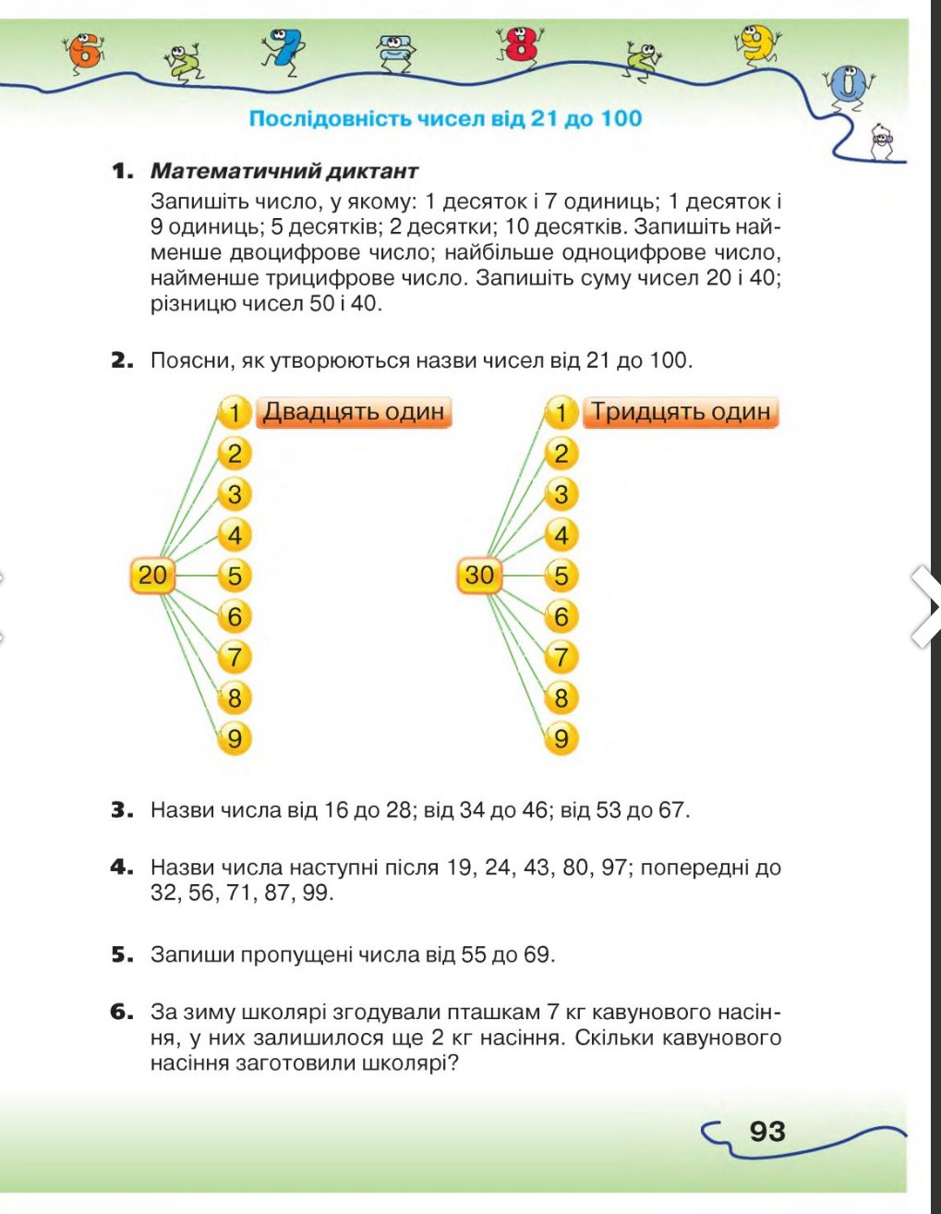







Математичний диктант
Записуємо числа

Slide 3



Як утворюються назви чисел
20+1=21
20+2=22
20+3=23
20+4=24
20+5=25
20+6=26
20+7=27
20+8=28
20+9=29

Slide 4

Як утворюються назви чисел
30+1=31
30+2=32
30+3=34
30+4=34
30+5=35
30+6=36
30+7=37
30+8=38
30+9=39

Slide 5
Читаємо числа
16 17 18 19 20
21 22 23 24 25 26 27 28
34 35 36 37 38 38 39
40 41 42 43 44 45 46
53 54 55 56 57 58 59
60 61 62 63 64 65 66 67

Slide 6
Сусіди чисел
18 19 20 21 22 23 24 25
41 42 43 44 45
78 79 80 81
31 32 33 34
54 55 56 57 58
70 71 72 73
86 87 88 89 90
95 96 97 98 99 100

Slide 7















Вставляємо пропущені числа
62
55
61
69
63
60
56
68
64
59
57
67
65
58
66

Slide 8
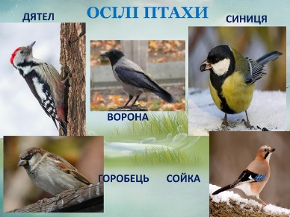
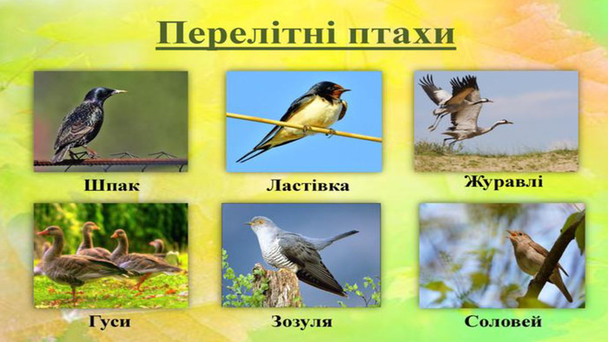
Осілі птахи – це ті, які живуть в одному місці цілий рік. Вони пристосовані до холодних зим і можуть знаходити собі їжу навіть під снігом.
Перелітні птахи – це ті, які восени відлітають у теплі краї, а навесні повертаються до нас. Вони не можуть знайти собі їжу взимку, тому змушені подорожувати.

Slide 9
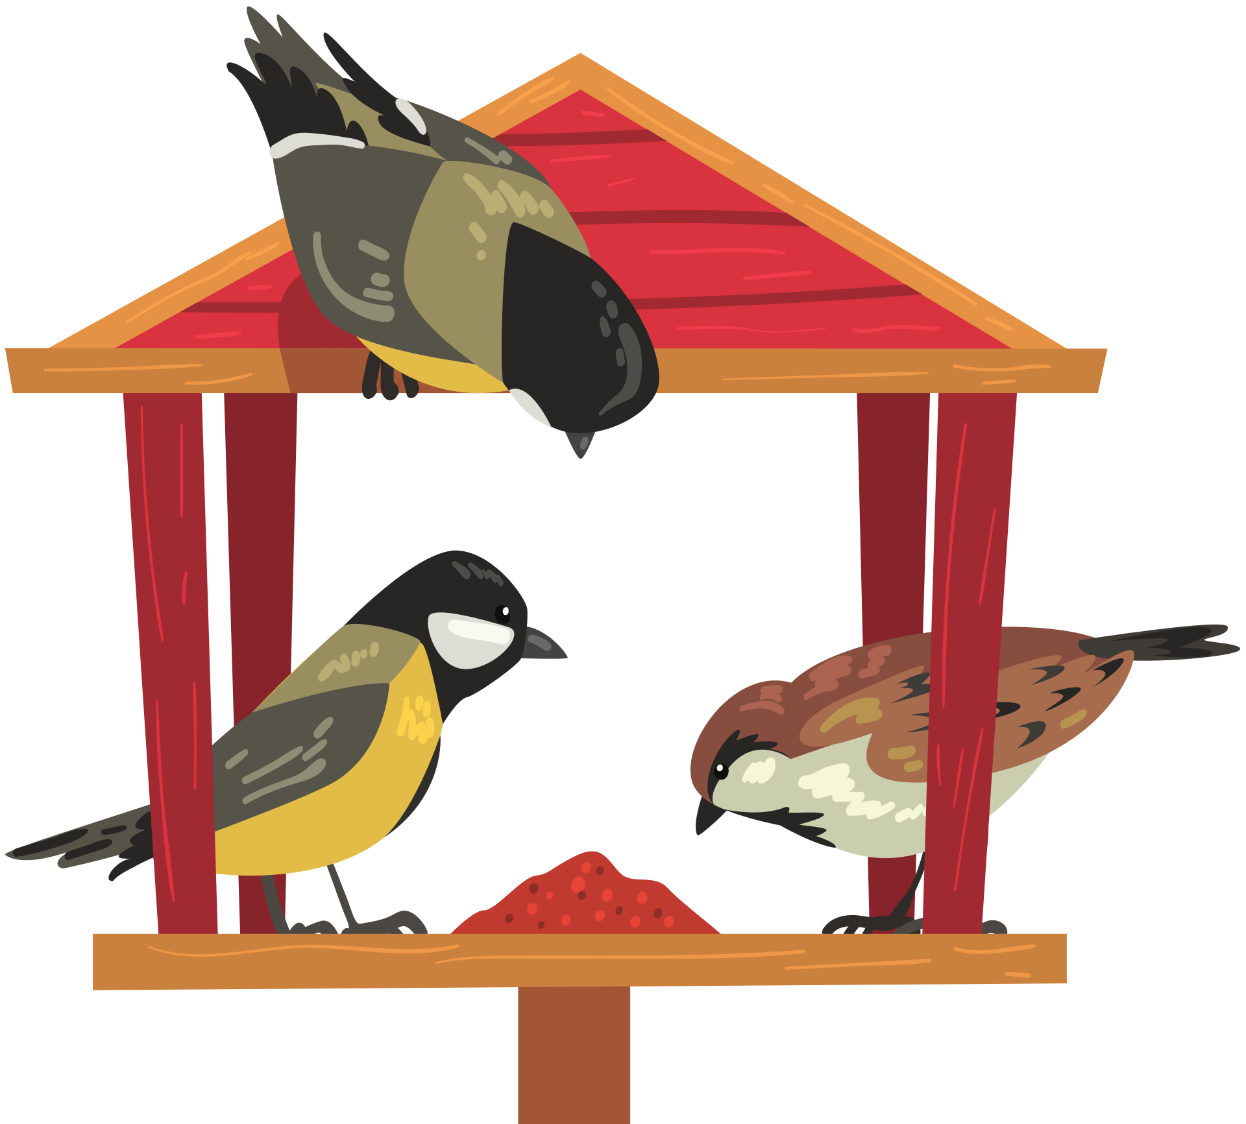

Допоможемо пташкам!
Задача 6
Було -? кг
Згодували - 7 кг
Залишилось - 2 кг
1) (кг)
Відповідь : кг було
7 кг
?кг
2 кг

Slide 10





Сьогодні ми добре попрацювали!
Ми навчилися рахувати, утворювати назви чисел та розв'язувати цікаві задачі.
Ви всі - справжні математики!

